Slide 1
Gene Ontology(GO)

Slide 2
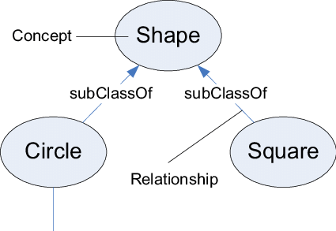
What is Ontology?
Ontology
: 특정 영역에서 모두가 합의된 지식을 개념적으로 표현한 모델로 개념(Concept)과 관계(Relationship)으로 이루어짐

Slide 3
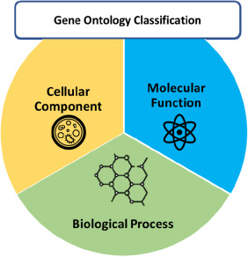
Gene Ontology
모든 유전자를 크게 3가지 카테고리
: cellular component, molecular function, biological process로 분류
각 유전자마다 코드를 설정하고 그들의 관계를 정의

Slide 4
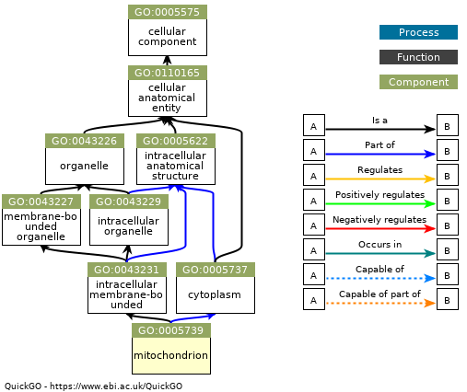

Gene Ontology 예시
Mitochondrion

Slide 5
Fisher’s exact test
두 변수가 연관성이 있는지 없는지 확인하기 위한 검정
앞서 구한 DEG가 특정 gene set과 연관이 있는지 여부를 확인하기 위해 사용
Your interest genes
Background
3 | 37 | 40
297 | 29,663 | 29,960
300 | 29,700 | 30,000
Gene set
Not
Gene set

Slide 6
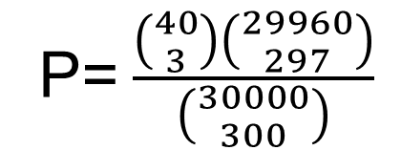
Fisher’s exact test
Your interest genes
Background
3 | 37 | 40
297 | 29,663 | 29,960
300 | 29,700 | 30,000
Gene set
Not
Gene set
P=$\frac{\left({40 \atop 3}\right)\left({29960 \atop 297}\right)}{\left({30000 \atop 300}\right)}$
P-value = 0.007 (<0.05)

Slide 7
Gene ontology web tool
DAVID - https://david.ncifcrf.gov/home.jsp
Toppgene - https://toppgene.cchmc.org/
G:profiler - https://biit.cs.ut.ee/gprofiler/gost
Panther - http://www.pantherdb.org/

Slide 8
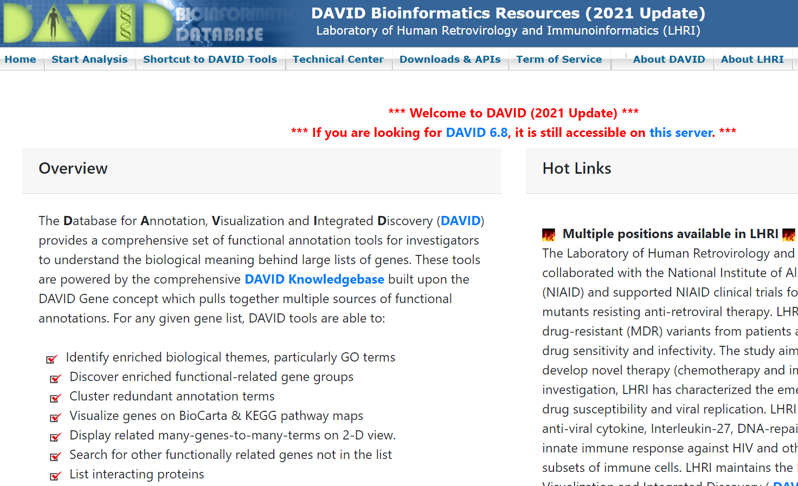
DAVID tutorial

Slide 9
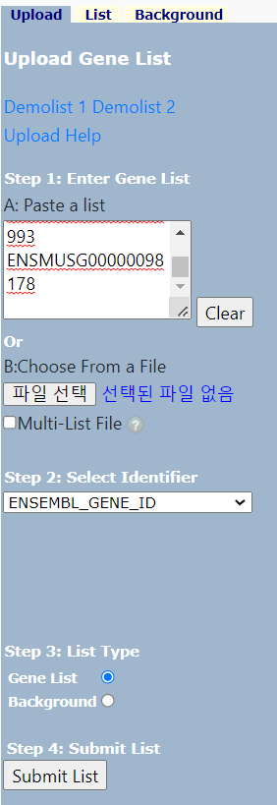
DAVID tutorial
Paste genes Day 24
padj (<0.05)
Select type

Slide 10
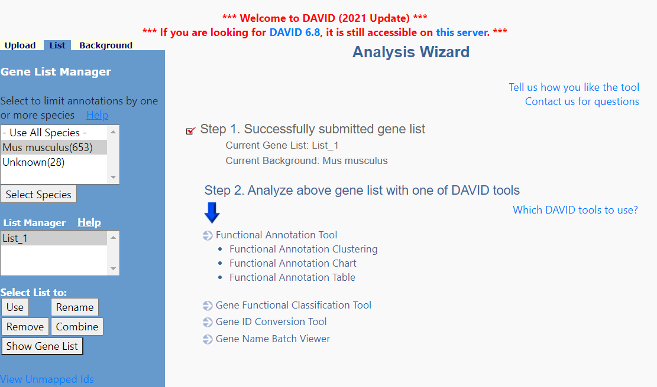
DAVID tutorial

Slide 11
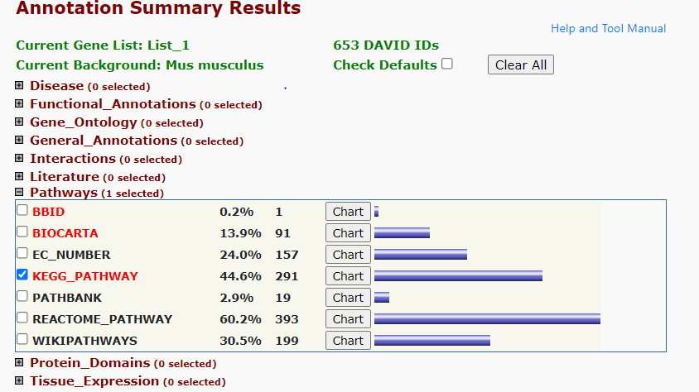
DAVID tutorial

Slide 12
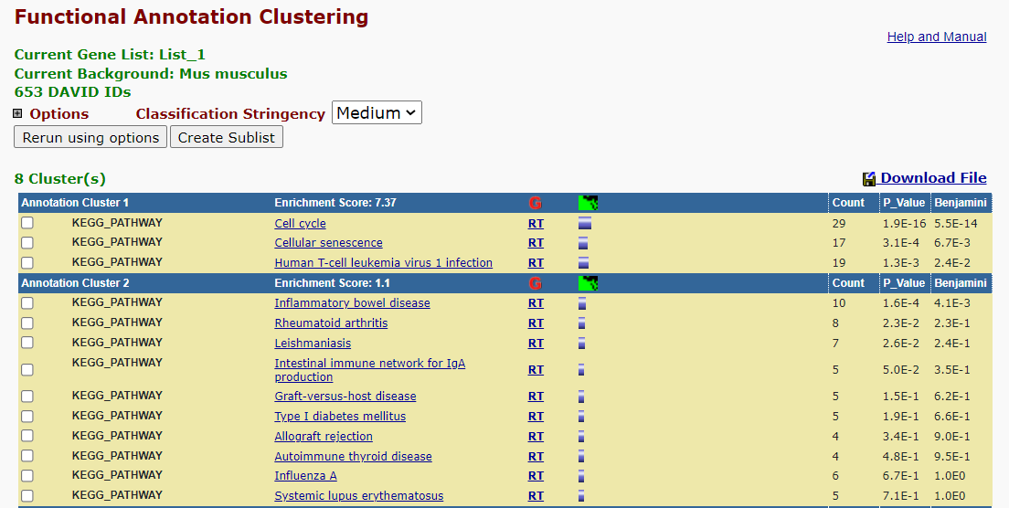
DAVID tutorial
Gene count
percentage

